Slide 1

Unidad : 0
Objetivo: Comprender el estudio de las ciencias sociales, como unidad cimentada en la diversidad, analizando elementos de cambio y continuidad y su multicausalidad.
Curso: II Medio, A, B y C.
Profesoras: Patricia Antonieta Galleguillos y Joana Martínez
Mails: profesora.galleguilloscorona@gmail.com y joanahistorialab@gmail.com
Introducción a la Historia
Objetivo: Conocer el contenido general del curso y definir, qué es la historia, y para qué sirve.
Confeccionar líneas de tiempo de historia universal y chilena siglo XX.

Slide 2

!URGENTE!
Todos sabemos que no estamos en una situación normal. La humanidad está viviendo una pandemia, que debemos sobrellevar durante estos próximos meses, (de eso depende la continuidad de la vida humana). Por lo tanto, no tomes esto como vacaciones, realiza tus trabajos enviándolos a tiempo.
Evita salir a la calle, y pon todo el esfuerzo en el desarrollo de tu estudio.
Pd: Sino evitas el contacto físico, el uso del trasporte público, y si no desinfectas tus manos, vas a estar como en la foto.

Slide 3

Presentación:
Profesora:
Patricia
Galleguillos
Corona.

Slide 4

Reglas de la clase:
Reglas cuando volvamos a estar en el aula:
Silenciar o apagar el celular.
No se permite el uso de gorros, ni ropa que no sea el uniforme en la sala de clases.
Tener los materiales mínimos para trabajar; Cuaderno, lápiz mina y pasta.
Traer el texto de estudio y las guías que entregue la profesora cuando se lo pida, igual que materiales.
Reglas del estudio personal, por contingencia nacional CO-VI-19:
Dedícale un horario establecido a estudiar las distintas materias. Podrías guiarte por el horario que te dieron en el liceo. Así podrás distribuir el tiempo en estudiar y realizar tus trabajos, y no te atrasarás.
Todas las consultas me las puedes realizar vía correo: profesora.galleguilloscorona@gmail.com
En horario de 9.30 AM a 16.30 PM.
Toma apuntes en tu cuaderno, para que vayas teniendo la materia al día
Recuerda que no estamos en vacaciones, por tanto deberás ser muy responsable en el cumplimiento de tus obligaciones.

Slide 5
¿Cuáles son las Unidades de estudio que vamos a trabajar?
Unidad 1: Crisis, totalitarismo y guerra en la primera mitad del siglo XX: los desafíos para el Estado y la democracia en Chile y el mundo.
Unidad 2: El mundo bipolar: proyectos políticos, transformaciones estructurales y quiebre de la democracia en Chile.
Unidad 3: Dictadura militar, transición política y los
desafíos de la democracia en Chile.
Unidad 4: Formación ciudadana: Estado de derecho, sociedad y diversidad.

Slide 6
¿Cómo vamos a trabajar y evaluar estos contenidos?
Clases expositivas.
Lectura domiciliaria y en clases.
Lluvia de ideas.
Mapas conceptuales.
Trabajos prácticos.
Visualización de documentales
Pruebas.

Slide 7
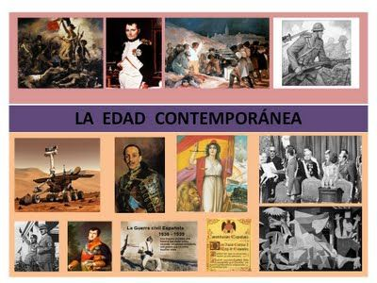
Empecemos entonces:
¿ Qué es la Historia?
Podemos definir la historia como una ciencia social, que nos permite conocer la evolución de los principales procesos humanos, desde los orígenes de las primeras comunidades hasta la actualidad.
Ella se ocupa del estudio de los acontecimientos relativos al hombre a lo largo del tiempo, tomando como base el análisis crítico de testimonios concretos y verídicos.
La historia de la humanidad abarca millones de años. Para medir el tiempo histórico utilizamos unidades grandes de tiempo: milenio (1.000 años), siglo (100 años) y década (10 años).
Para comprender la Historia, los hechos se ordenan de forma cronológica, es decir, desde los más antiguos hasta los más recientes. Se llama cronología al estudio de las fechas y los periodos del pasado.
Para poder conocer las fechas de los hechos históricos necesitamos un punto de partida concreto. En nuestra cultura utilizamos la fecha del nacimiento de Cristo como punto de partida (año 0). Si un hecho ha ocurrido antes del nacimiento de Cristo añadimos a la fecha a.C. (antes de Cristo) y si ha sucedido después, a la fecha le añadimos d.C. (después de Cristo).

Slide 8
Fuentes de la Historia:
La Histografía es la encargada de estudiar, de forma crítica, cómo se ha dado el registro de los hechos históricos a lo largo del tiempo.
Se llama FUENTE a todo aquello que permite reconstruir, comprender e interpretar hechos sucedidos en el pasado. Estas son:
Fuentes escritas: Son aquellas que contienen la información en un determinado soporte (papel, piedra, papiro, pergamino, etc.). Pueden estar hechas a mano (manuscritos) o a máquina (impresos).
Estas a su vez se dividen en PRIMARIAS Y SECUNDARIAS:
Primarias: son también llamadas fuentes de primera mano. Son aquellos recursos documentales que han sido publicados por primera vez, sin ser filtrados, resumidos, evaluados o interpretados por algún individuo.
Secundarias: tienen como principio recopilar, resumir y reorganizar información contenida en las fuentes primarias. Fueron creadas para facilitar el proceso de consulta, agilizando el acceso un mayor número de fuentes en un menor tiempo

Slide 9
Fuentes de la Historia:
Fuentes materiales: Son los restos arqueológicos (excavaciones, monumentos, tumbas, restos humanos, cerámicas, textiles, arte, etc.)
Fuentes orales: Son consideradas una de las primeras fuentes de la Historia. Son las llamadas tradiciones orales, propias de los pueblos que pasan su historia de padres a hijos, de generación en generación (leyendas, mitos, cuentos, cantos, etc.).

Slide 10
Ejemplos de fuentes:

Slide 11
Ejemplos de fuentes:

Slide 12
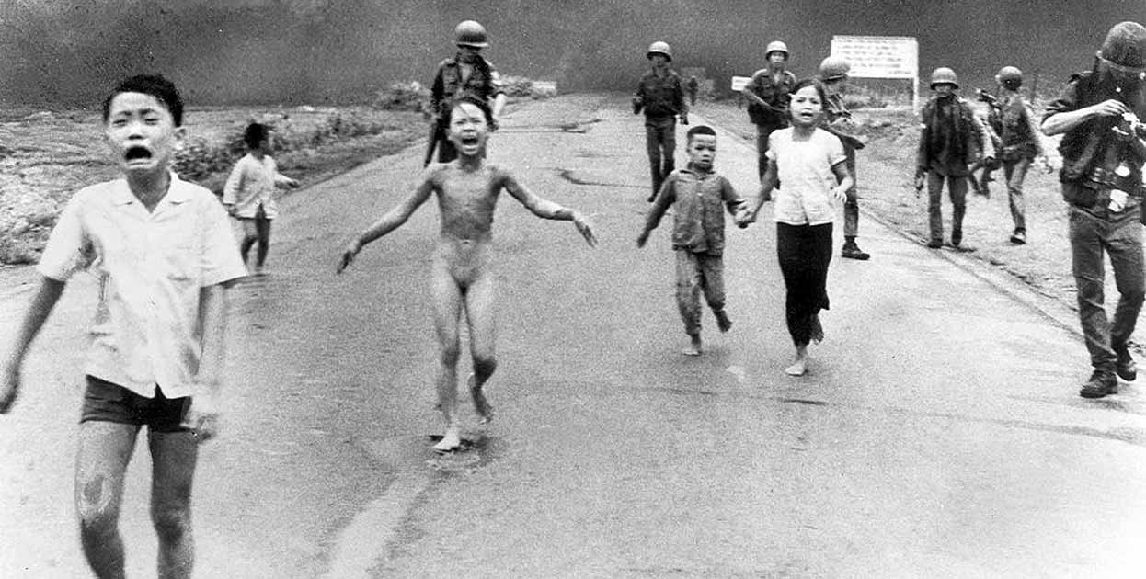
Ejercitemos:

Slide 13
Responde en tu cuaderno: ¿ A qué tipo de fuentes pertenecen los anteriores ejemplos?
Fuente 1: ________________________________
Fuente 2:
________________________________
Fuente 3:
________________________________
Fuente 4:
________________________________
Fuente 5:
________________________________

Slide 14
Líneas de tiempo:
Para representar gráficamente el tiempo se realizan líneas de tiempo, que son parecidas a una recta numérica, como las que se enseñan en matemáticas. En ellas, podemos observar gráficamente la distancia que hay entre un acontecimiento y otro. Para construirlas es necesario tener en cuenta la extensión del período de tiempo que representaremos. Luego, es necesario definir la unidad de medida de tiempo que utilizaremos para representar los datos.

Slide 15
Líneas de tiempo:
Las líneas de tiempos se componen de los siguientes elementos:
Períodos o etapas: Corresponden a la agrupación de hechos que situamos en un período de tiempo determinado, a partir de ciertas características similares.
Eras: Cuando hablamos de una era, nos referimos a una agrupación de varios períodos a la vez. En ella se considera un hito que sea relevante para la humanidad en su conjunto.
Hitos: A los grandes acontecimientos que marcan cambios importantes, se les denomina hitos. Éstos pueden ser un nacimiento, un matrimonio, un accidente, entre otros. En la historia, los hitos desencadenan una serie de cambios profundos

Slide 16
Primer trabajo con nota de la asignatura:
Cada estudiante deberá crear sus propias líneas de tiempo, siguiendo los pasos que se consideran a continuación.
1- Revisar pauta de evaluación adjunta.
2- Cada línea tendrá una nota independiente, y ambas se promediarán para generar la primera nota del semestre.
3- Las líneas de tiempo, las puedes hacer en formato digital, o en el cuaderno, si es de esta última forma, deberás sacar fotos claras, y enviarlas al correo de cada profesora según corresponda.
Segundo A: Debe enviar sus trabajos al correo de la profesora Joana Martínez: joanahistorialab@gmail.com
Segundos B y C: Deben enviar sus trabajos al correo de la profesora Patricia Galleguillos: profesora.galleguilloscorona@gmail.com
El asunto debe indicar; Nombre del estudiante, curso y nombre del trabajo. Ejemplo: Juan Pérez, 2°C, líneas del tiempo.

Slide 17
Periodos, para confeccionar línea de tiempo historia universal siglo XX
Paz Armada ( fines de 1871 a 1914)
Inicia con el fin de la guerra Franco Prusiana, hasta el inicio de la primera guerra mundial
Primera guerra mundial (1914 a 1918)
Inicia con el asesinato del Archiduque de Austria Francisco Fernando, y termina con la rendición de Alemania.
Entre guerras ( 1918 a 1939) Empieza con la firma del Tratado de Versalles y finaliza con el inicio de la segunda guerra mundial.
Segunda guerra mundial (1939 a 1945) Inicia con la Invasión de Alemania a Polonia y termina con el lanzamiento de las bombas atómicas.
Guerra Fría (1945 a 1991)
Empieza con el fin de la segunda guerra mundial hasta la caída de la Unión Sovietica
Globalización ( 1991 a la actualidad)
Fin de la guerra fría hasta nuestros días, también es conocida como la sociedad de la información.

Slide 18
Periodos para confeccionar línea de tiempo historia de chile siglo XX
Parlamentarismo (1891 a 1925)
Guerra civil de 1891 hasta la Constitución de 1925
Presidencialismo (1925 a 1973)
Constitución de 1925 al golpe de Estado
Dictadura / gobierno militar (1973 a 1990)
Golpe de Estado al gobierno de Patricio Aylwin
Transición a la democracia (1990 a nuestros días)
Gobierno de Patricio Aylwin a Ricardo Lagos.

Slide 19
Pauta de evaluación/ Línea del tiempo historia de Universal XX

Slide 20
Pauta de evaluación/ Línea del tiempo historia de Chile S. XX

Slide 21
¡Vamos con todo, sino pá que!
PD: Esperamos un gran trabajo de tu parte!!!!

